Slide 1
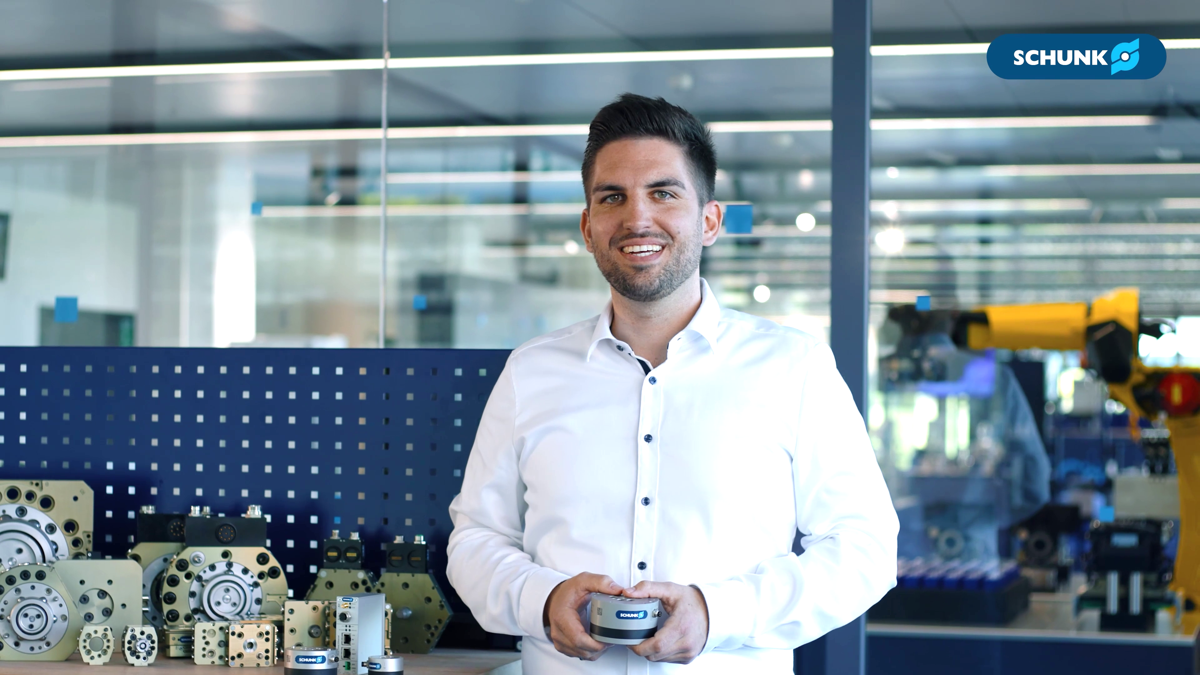


Fingerspitzen-gefühl für Ihre Roboter
FTS
Fingerspitzengefühl für Ihre Roboter

Slide 2
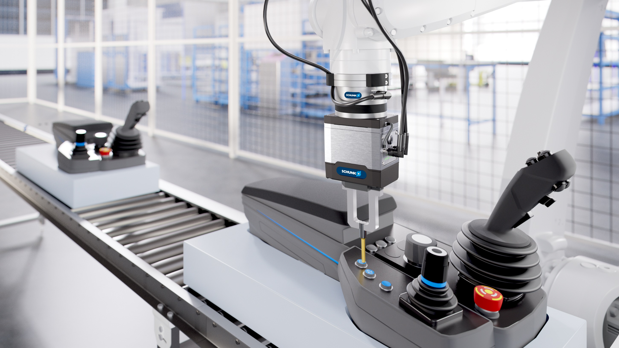

FTS
Fingerspitzengefühl für Ihre Roboter

Slide 3
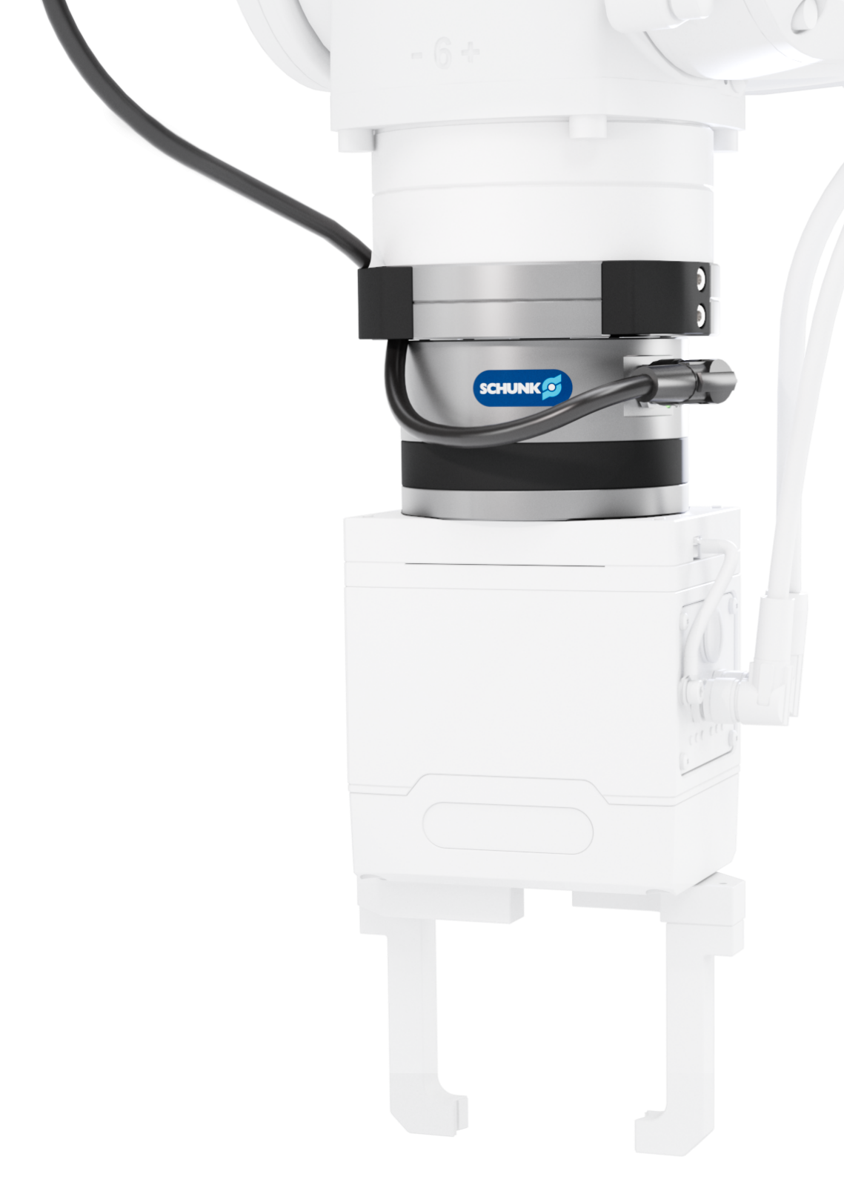
Ihre Vorteile
Präzise. Kompakt. Hochauflösend.
Robot PLUS | Kraft Momenten Sensor FTS
  ​​Maximale Präzision​
  Die Dehnmessstreifen des 6-Achsen-Kraft-Momenten-Sensors erfassen die mechanische Verformung des Sensorkörpers und wandeln diese in hochpräzise Signale in allen sechs Freiheitsgraden (Fx, Fy, Fz, Mx, My, Mz) um​
  Nahtlose Integration​
  Die Interface Box mit den Schnittstellen EtherNet/IP, EtherCAT und PROFINET ermöglicht eine einfache und flexible Anbindung an kundenseitige Netzwerk-Topologien​
  Intuitive Inbetriebnahme​
  Das SCHUNK Control Center vereinfacht die Inbetriebnahme durch eine benutzerfreundliche Oberfläche und schafft Synergien mit anderen SCHUNK Produkten​

Slide 4
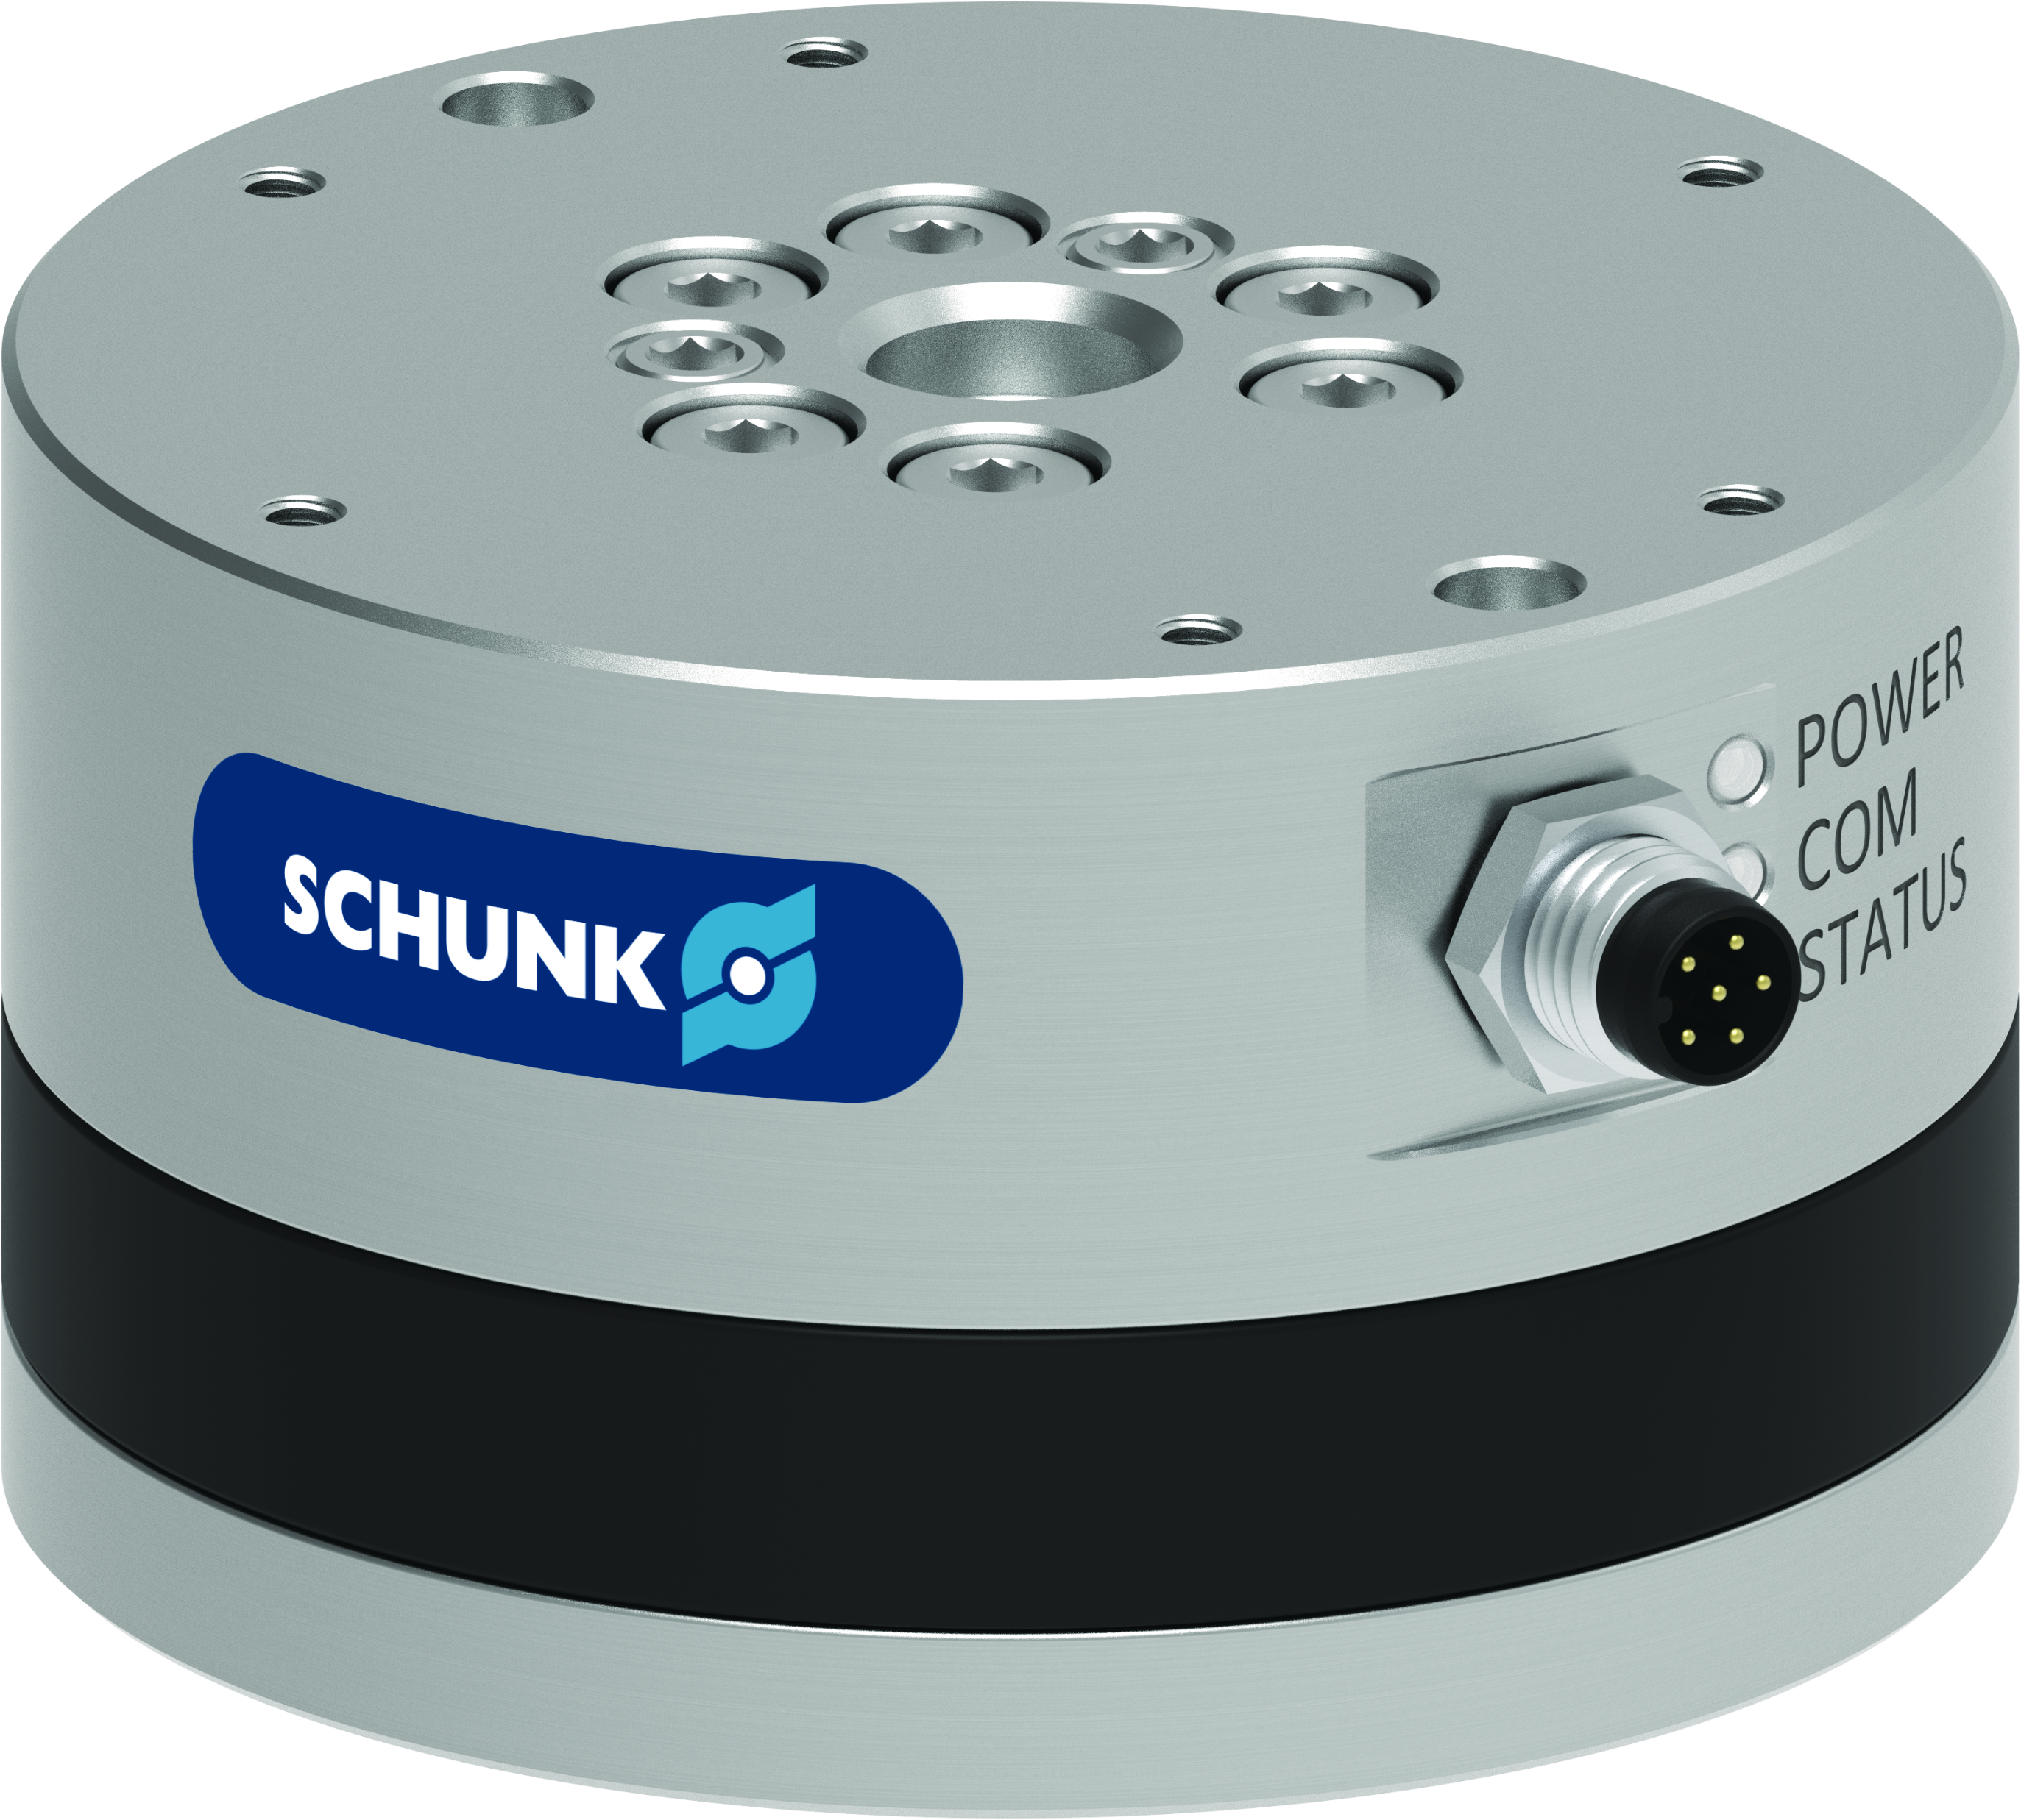
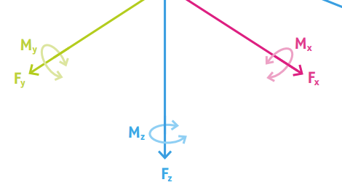
Weitere Features
Robot PLUS | Kraft Momenten Sensor FTS
Einfache Montage
Dank standardisierter ISO-Anschraubbilder auf der Werkzeugseite und Adapterplatten auf der Roboterseite lässt sich der FTS schnell und unkompliziert montieren
Robuster Grundkörper​
Die Steifigkeit sorgt eine hohe Messgenauigkeit sowie Langlebigkeit, auch bei dynamischen Anwendungen
Visuelle Zustandsüberwachung​
Integrierte LEDs für Power, Kommunikation und Sensorstatus erleichtern die Statusüberwachung
Zuverlässiger Schutz​
Dank der Schutzklasse IP67, geeignet für den Einsatz in anspruchsvollen Umgebungen​
Maximale Flexibilität
Mit neun Baugrößen und Messbereichen (Fxy: 125-16000 N, Fz: 300-32000 N, Mxyz: 4,5-2800 Nm) bietet die Baureihe für jede Anwendung die passende Lösung

Slide 5
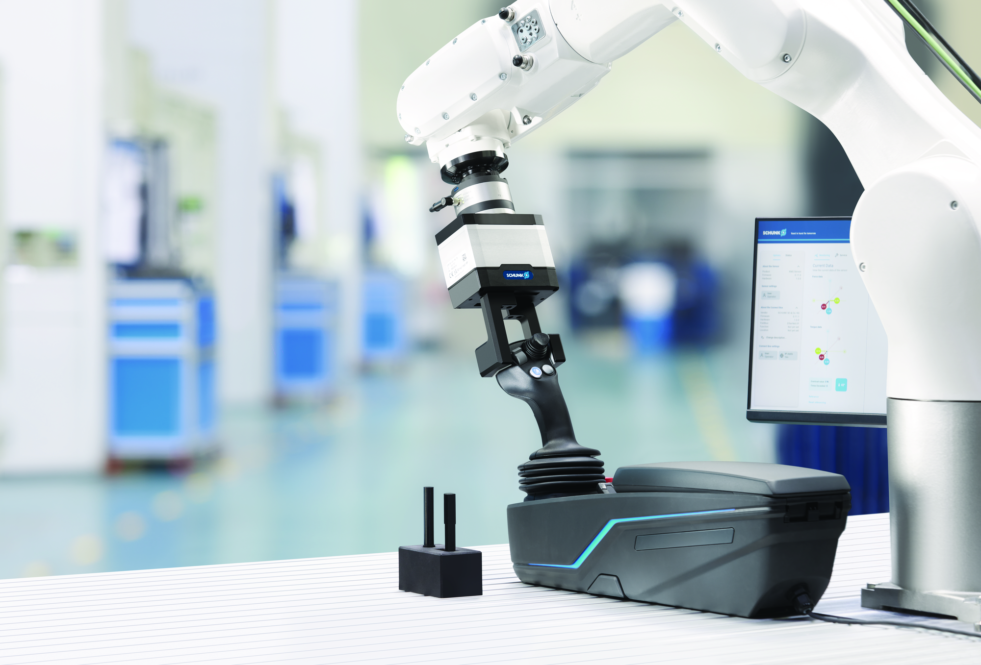
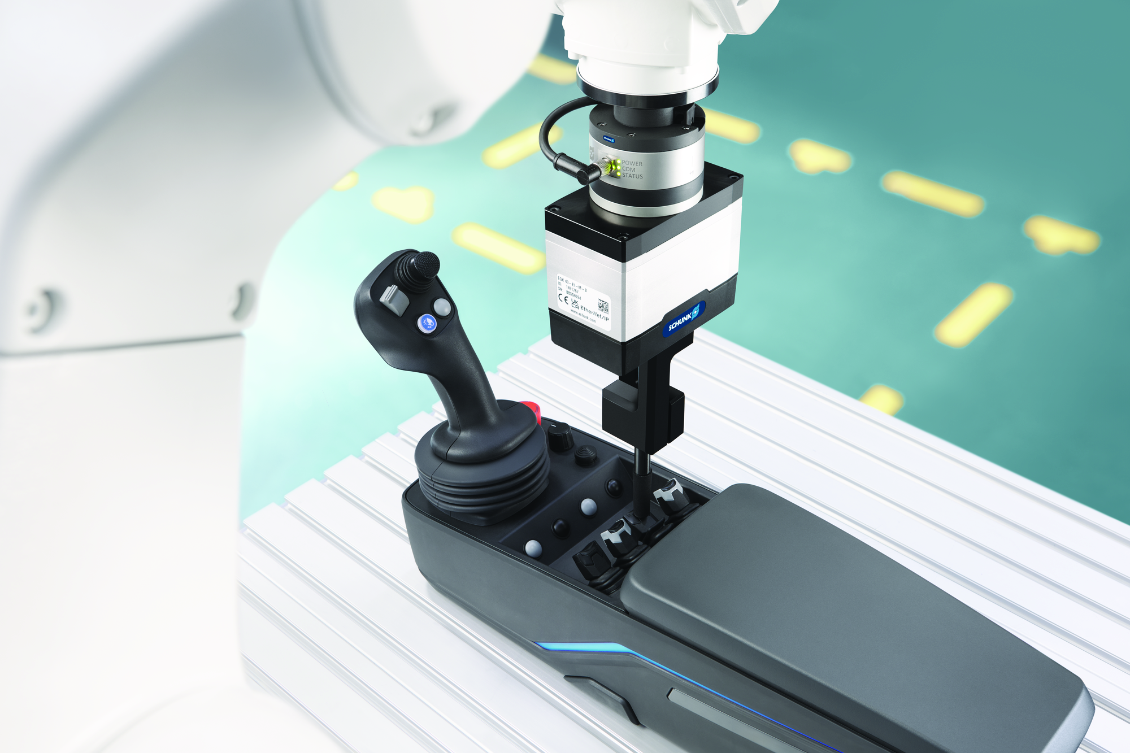
Anwendungen
Robot PLUS | Kraft Momenten Sensor FTS

Slide 6
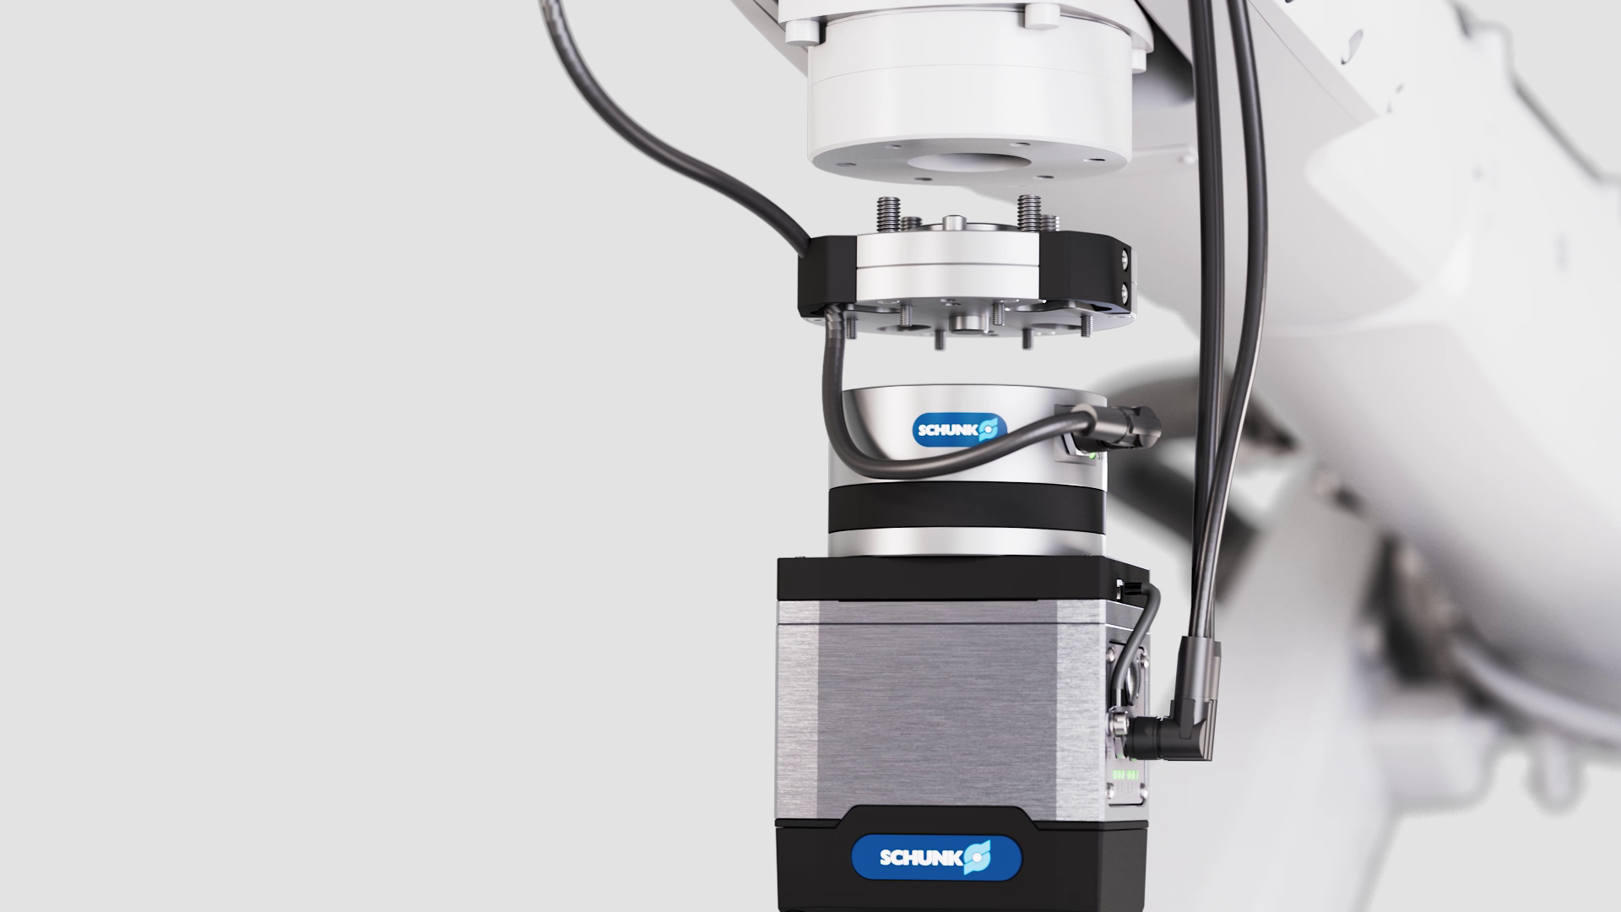
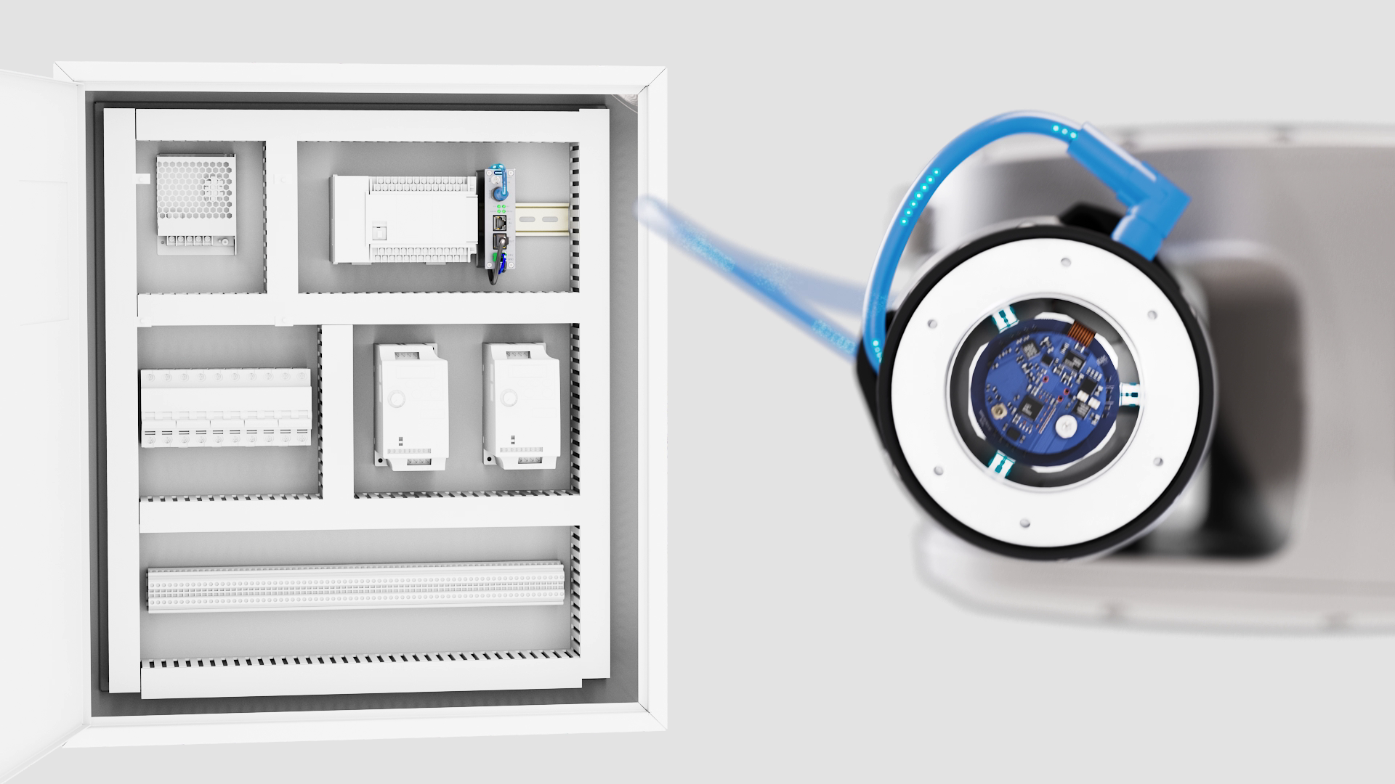
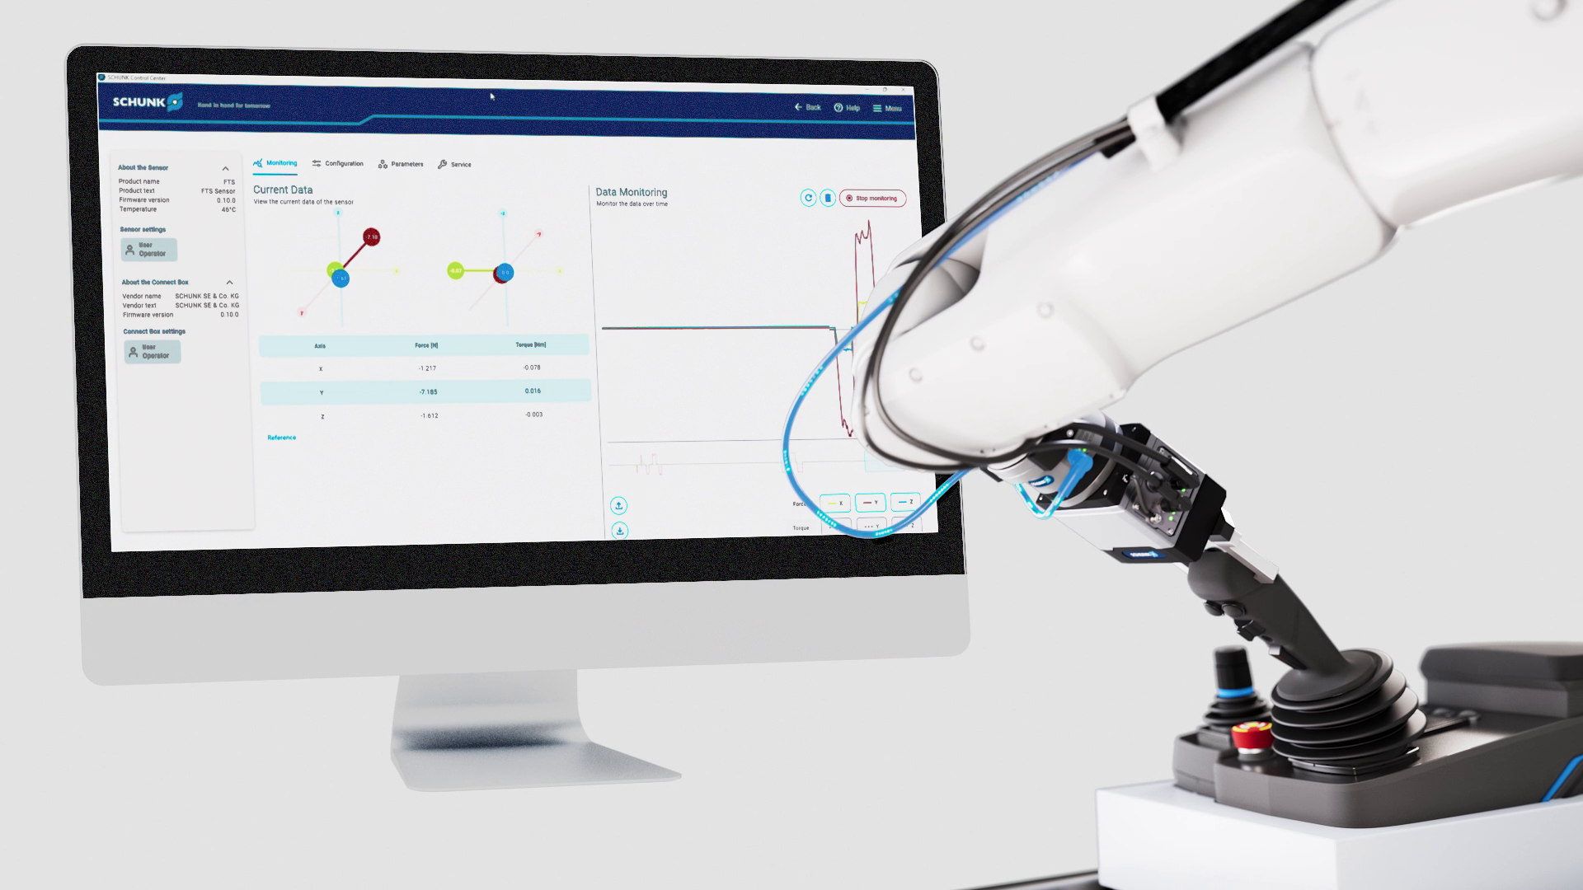
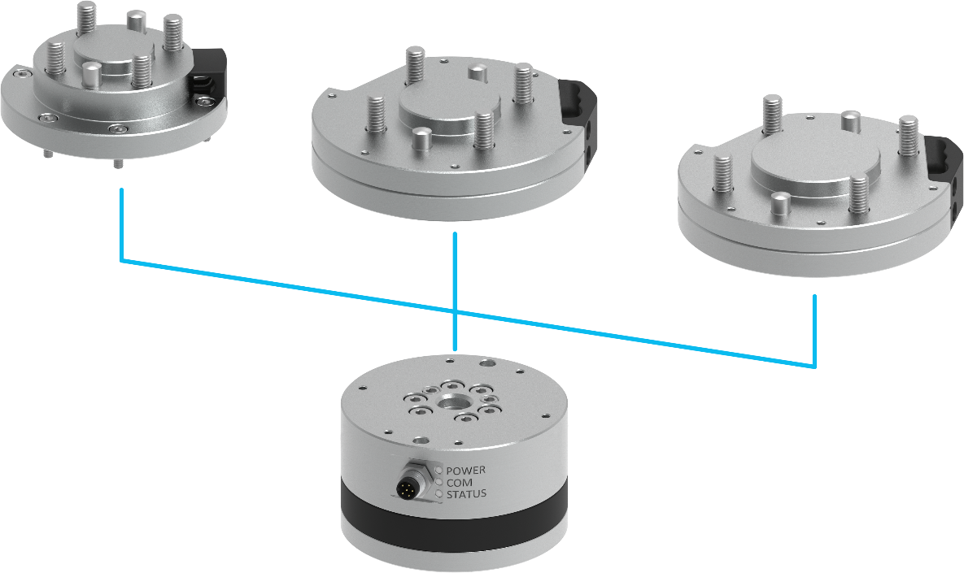
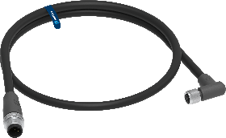
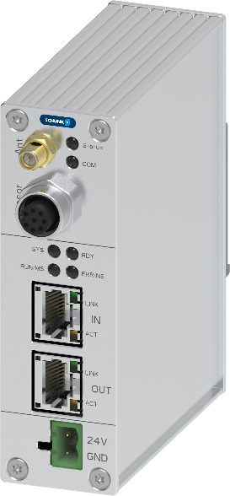
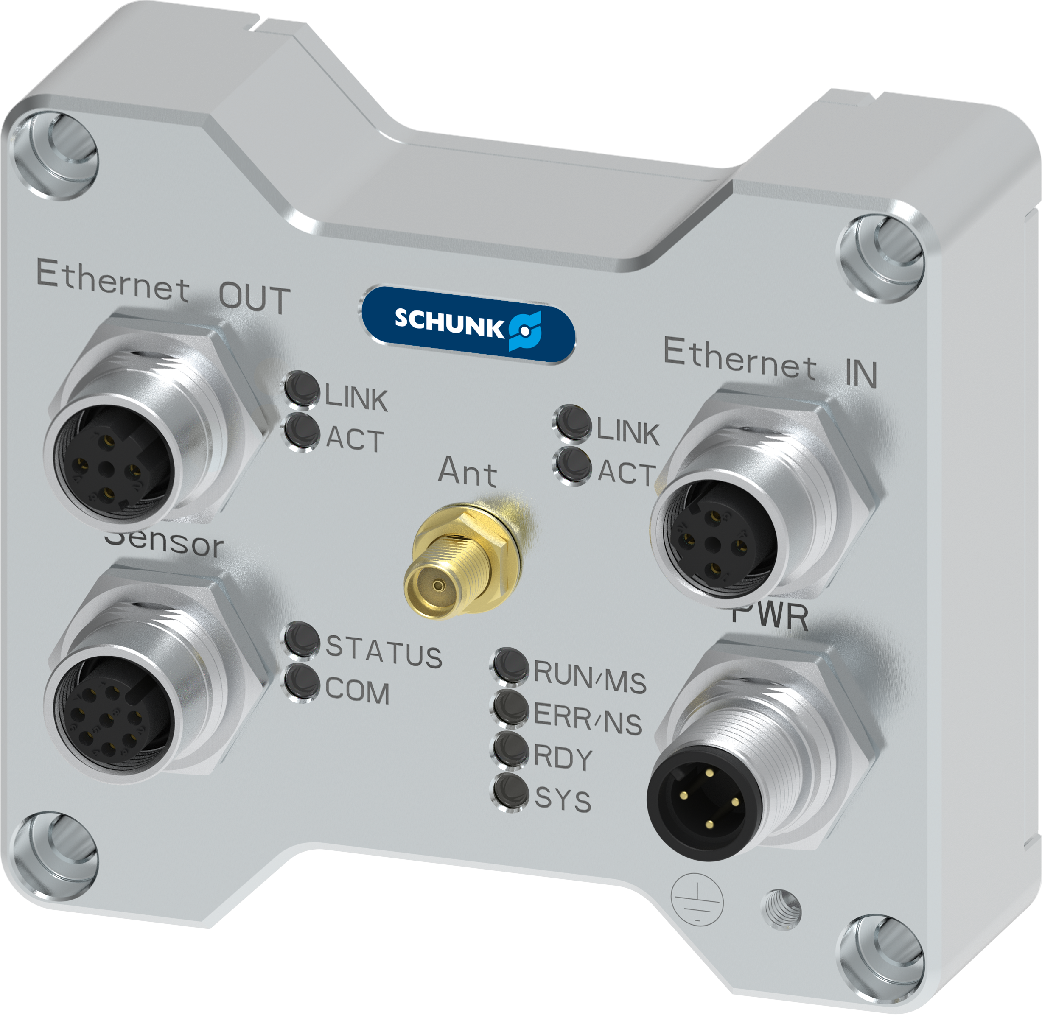
Umfangreiches Zubehörportfolio
Robot PLUS | Kraft Momenten Sensor FTS
SCHUNK Control Center
Zur Inbetriebnahme und Analyse
Kabel
5 Längen
2 Varianten
Interface-Box
1 für alle Schnittstellen
2 Varianten (IP67)
ISO-Adapter
3 Größen für jede Sensorgröße

Slide 7
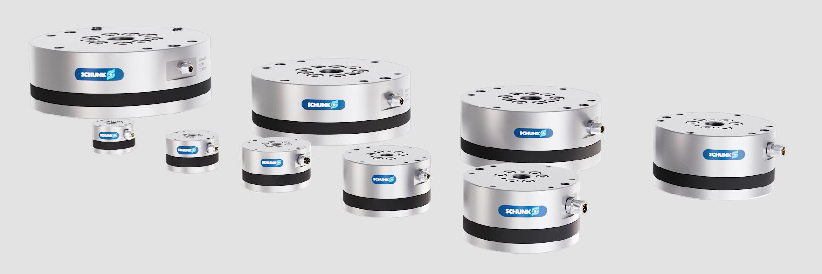
Baugrößenvielfalt
Robot PLUS | Kraft Momenten Sensor FTS
  Vielfältige Einsatzmöglichkeiten​: Die durchgängige Baureihe mit 9 Baugrößen bietet für jede Anwendung die passende Lösung​
FTS 250
FTS 200
FTS 160
FTS 125
FTS 047
FTS 056
FTS 070
FTS 085
FTS 105

Slide 8
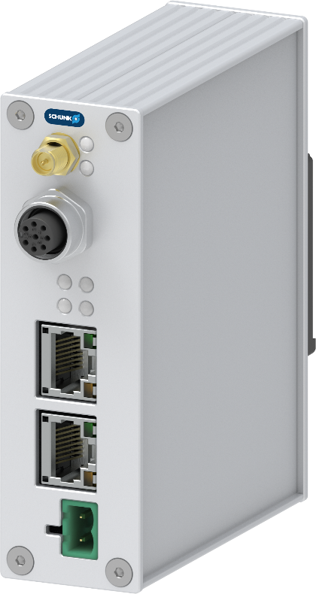





Kommunikationsschnittstellen
Robot PLUS | Kraft Momenten Sensor FTS
Ethernet TCP/UDP
EtherNet/IP
EtherCAT
PROFINET

Slide 9
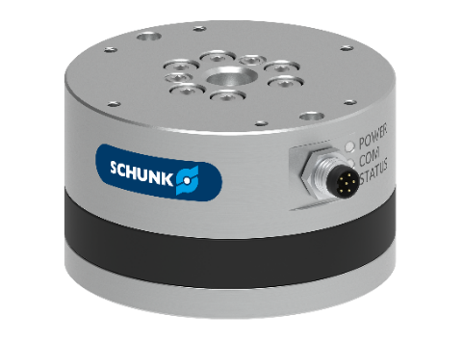


Systemübersicht FTS
Robot PLUS | Kraft Momenten Sensor FTS
FTS | 056 | 600 | 11
Serie Force Torque Sensor | Größe Außen-durchmesser Ø56mm | Messbereich Fz 600 N | Messbereich Mxyz 11 Nm
FTS | IFB | PN
Serie Force Torque Sensor | Interface Face Box | PN PROFINET EI EtherNet/IP EC EtherCAT EN Ethernet | - IP67 (optional)
FTS | C | M8 | M12 | 10
Serie Force Torque Sensor | Cable | M8 Größe 047 - 085 M12 Größe 105 - 250 | M12 Interface Box | 10 m Kabel Länge

Slide 10
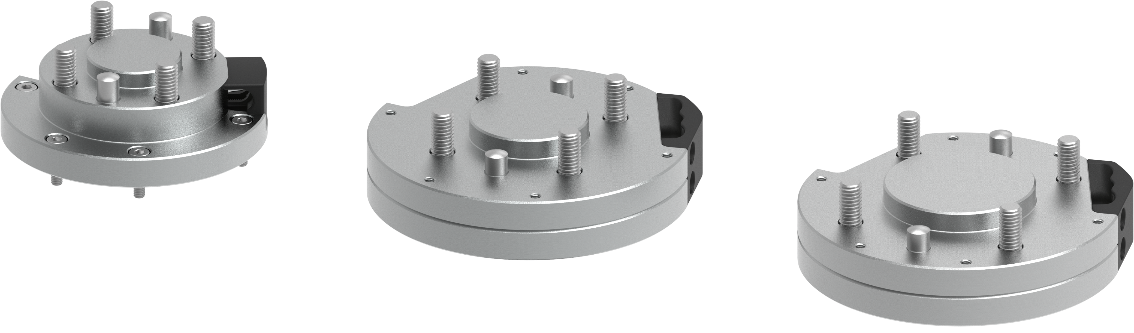
Adapterplatten
Robot PLUS | Kraft Momenten Sensor FTS
  Einfache Montage​: Dank standardisierter ISO-Anschraubbilder auf der Werkzeugseite und Adapterplatten auf der Roboterseite lässt sich der FTS schnell und unkompliziert montieren​​
Größe | Durchmesser | Messbereich |  |  | Werkzeugseite | Roboterseitige Adapter (optional)
 | Ø | Fx/Fy | Fz | Mx/My/Mz |  | S (klein) | M (mittel) | L (groß)
FTS 047 | 47 mm | 125 N | 300 N | 4,5 Nm | ISO 31,5 | ISO 25 | ISO 31,5 | ISO 40
FTS 056 | 56 mm | 250 N | 600 N | 11 Nm | ISO 40 | ISO 31,5 | ISO 40 | ISO 50
FTS 070 | 70 mm | 500 N | 1200 N | 28 Nm | ISO 50 | ISO 31,5 + ISO 40 | ISO 50 | ISO 63
FTS 085 | 85 mm | 1000 N | 2400 N | 70 Nm | ISO 63 | ISO 50 | ISO 63 | ISO 80
FTS 105 | 105 mm | 2000 N | 4800 N | 175 Nm | ISO 80 | ISO 63 | ISO 80 | ISO 100
FTS 125 | 125 mm | 3200 N | 7800 N | 350 Nm | ISO 100 | ISO 80 | ISO 100 | ISO 125
FTS 160 | 160 mm | 5000 N | 12500 N | 700 Nm | ISO 125 | ISO 100 | ISO 125 | ISO 160
FTS 200 | 200 mm | 10000 N | 20000 N | 1400 Nm | ISO 160 | ISO 125 | ISO 160 | ISO 200
FTS 250 | 250 mm | 16000 N | 32000 N | 2800 Nm | ISO 200 | ISO 160 | ISO 200 | ISO 250

Slide 11


Slide 12





Portfolio
In der modernen Fertigung sind Flexibilität und Effizienz entscheidend.
Das Robot PLUS Portfolio von SCHUNK ist speziell darauf ausgerichtet, Ihre Produktionsprozesse zu verbessern. Es bietet ein umfassendes Angebot an Werkzeugwechslern, Ausgleichseinheiten und Kraft-Momenten-Sensoren – entwickelt auf Grundlage jahrzehntelanger Erfahrung.
Mit SCHUNK als Partner profitieren Sie von einer Kombination aus hochwertigen Produkten und umfassendem, zuverlässigem Support, der Ihre Automatisierungsprojekte weltweit unterstützt und vorantreibt.

Slide 13

Portfolio
Werkzeugwechsler
Ausgleichseinheiten
Kraft-Momenten-Sensoren
Automatischer
Werkzeugwechsler CPS
Kraft-Momenten-Sensor FTS
Ausgleichseinheit AGM
Automatischer Werkzeugwechsler CPB
Manueller Werkzeugwechsler CMS

